Slide 1




GIÁO DỤC CÔNG DÂN 8
Bài 10
QUYỀN VÀ NGHĨA VỤ
LAO ĐỘNG CỦA CÔNG DÂN
Giáo viên:

Slide 2


01
02
03
04
Mục tiêu bài học
Phân tích được tầm quan trọng của lao động đối với đời sống con người.
Nêu được một số quy định của pháp luật về quyền, nghĩa vụ lao động của công dân, lao động chưa thành niên.
Nêu được một số quyền và nghĩa vụ cơ bản của các bên tham gia hợp đồng lao động; lập được hợp đồng lao động có nội dung đơn giản giữa người sử dụng lao động và người lao động.
Tích cực, chủ động tham gia lao động ở gia đình, trường, lớp và cộng đồng phù hợp lứa tuổi.

Slide 3



Hoạt động 1
KHỞI ĐỘNG

Slide 4

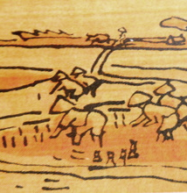
Em hãy đọc và rút ra ý nghĩa của câu ca dao về lao động.
“Muốn no thì phải chăm làm,
Một hạt thóc vàng, chín giọt mồ hôi”.

Slide 5




Hoạt động 2
KHÁM PHÁ

Slide 6
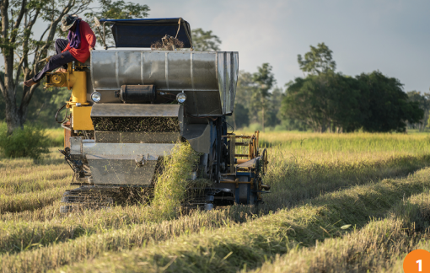
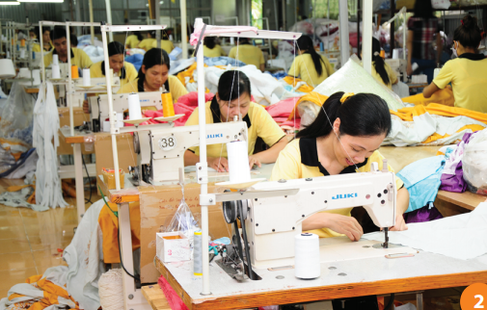


Nhiệm vụ 1: Em hãy quan sát các hình ảnh sau và chia sẻ suy nghĩ của mình về lao động của người nông dân, công nhân, bác sĩ, nhạc sĩ trong các hình ảnh.

Slide 7

Theo em, lao động có vai trò như thế nào đối với
đời sống con người?

Slide 8



Nhiệm vụ 2: Em hãy đọc các thông tin, trường hợp trong SGK tr. 65-68 và thực hiện yêu cầu
Em hãy nêu những quyền và nghĩa vụ khác về lao động của công dân.
Em hãy cho biết, anh M có quyền đơn phương chấm dứt hợp đồng lao động theo quy định của pháp luật không.
Em hãy cho biết chú T quyết định từ chối anh Q vào làm việc có phù hợp theo quy định của pháp luật không.

Slide 9
Thông tin 1.
Trích Hiến pháp nước Cộng hoà xã hội chủ nghĩa Việt Nam năm 2013
Điều 15.
Điều 35.
Thông tin 2.
Trích Bộ luật Lao động năm 2019
Điều 5. Quyền và nghĩa vụ của người lao động
Điều 6. Quyền và nghĩa vụ của người sử dụng lao động
Thông tin 3.
Trích Bộ luật Lao động năm 2019
Điều 143. Lao động chưa thành niên
Điều 145. Sử dụng người chưa đủ 15 tuổi làm việc
Điều 146. Thời giờ làm việc của người chưa thành niên
Điều 147. Công việc và nơi làm việc cấm sử dụng người lao động từ đủ 15 tuổi đến chưa đủ 18 tuổi
Em hãy nêu những quyền và nghĩa vụ khác về lao động của công dân.

Slide 10

Trường hợp 1.
Anh M kí hợp đồng lao động với Công ti K với thời hạn ba năm. Trong quá trình lao động, anh M thường xuyên bị bên sử dụng lao động ngược đãi và có hành vi nhục mạ, làm ảnh hưởng đến sức khoẻ, nhân phẩm, danh dự. Anh M muốn đơn phương chấm dứt hợp đồng lao động với Công ti K.
Em hãy cho biết chú T quyết định từ chối anh Q vào làm việc có phù hợp theo quy định của pháp luật không.
Trường hợp 2.
Năm nay anh Q 17 tuổi, có sức khoẻ khá tốt nên anh Q có ý định xin vào làm việc tại một cơ sở giết mổ gia súc. Tuy nhiên, khi biết anh Q chưa đủ 18 tuổi, chú T là quản lí cơ sở đã từ chối. Chú T cho rằng, công việc ở đây rất nặng nhọc lại áp lực về thời gian nên không được phép tuyển người chưa thành niên theo quy định của pháp luật.
Em hãy cho biết, anh M có quyền đơn phương chấm dứt hợp đồng lao động theo quy định của pháp luật không.

Slide 11


Nhiệm vụ 3:
a. Em hãy đọc thông tin trong SGK tr. 69 và thực hiện yêu cầu
Thông tin
Trích Bộ luật Lao động năm 2019
Điều 21. Nội dung hợp đồng lao động
Em hãy nêu những quyền và nghĩa vụ cơ bản khác của người lao động khi kí kết hợp đồng lao động.

Slide 12

Nhiệm vụ 3:
b. Em hãy đọc trường hợp sau và thực hiện yêu cầu
Chị B làm việc tại Doanh nghiệp tư nhân H với vị trí kế toán. Thời gian gần đây, chị B có nhận thêm việc quyết toán thuế cho một số công ti khác và có kí hợp đồng lao động với họ. Anh A là đồng nghiệp với chị B cho rằng chị đã vi phạm pháp luật lao động về giao kết hợp đồng lao động. Chị B băn khoăn, không biết mình có được giao kết nhiều hợp đồng lao động với người sử dụng lao động không.
Em hãy cho biết chị B có quyền được giao kết nhiều hợp đồng lao động với người sử dụng lao động không.

Slide 13
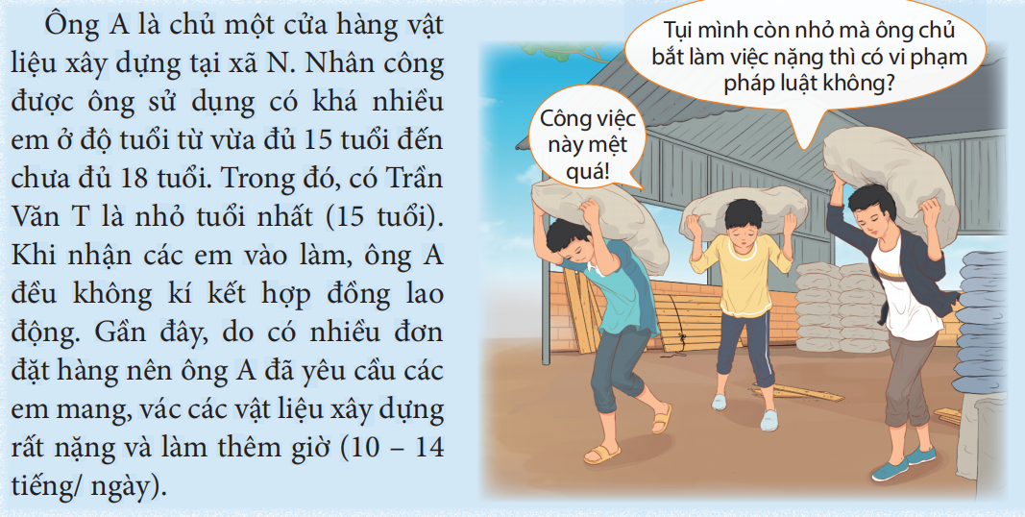
Nhiệm vụ 4: Em hãy đọc tình huống sau và trả lời câu hỏi:
– Em hãy cho biết hành vi của ông A có vi phạm pháp luật lao động về việc sử dụng lao động chưa thành niên không. Vì sao?
– Em sẽ tư vấn cho Trần Văn T như thế nào để có thể tham gia lao động đúng luật?

Slide 14
TỔNG KẾT
– Tầm quan trọng của lao động:
+ Là hoạt động chủ yếu, quan trọng nhất của con người.
+ Là nhân tố quyết định sự tồn tại, phát triển của xã hội.
– Quy định của pháp luật về quyền và nghĩa vụ lao động của công dân:
+ Mọi công dân có quyền dùng sức lao động của mình để học nghề, tìm kiếm việc làm, lựa chọn nghề nghiệp đem lại thu nhập cho bản thân, gia đình và xã hội.
+ Mọi người đều có nghĩa vụ lao động để tự nuôi sống bản thân, nuôi sống gia đình góp phần sáng tạo ra của cải vật chất và tinh thần cho xã hội duy trì và phát triển đất nước.
– Quy định của pháp luật về lao động chưa thành niên: Cấm sử dụng người lao động từ đủ 15 tuổi đến chưa đủ 18 tuổi làm các công việc, ở các nơi làm việc theo quy định tại Bộ luật Lao động năm 2019.

Slide 15
TỔNG KẾT
– Quy định của pháp luật về quyền và nghĩa vụ của người lao động:
+ Quyền lao động của người lao động: làm việc; tự do lựa chọn việc làm, nơi làm việc, nghề nghiệp; học nghề, nâng cao trình độ chuyên môn; không bị phân biệt đối xử, cưỡng bức lao động, quấy rối tình dục tại công sở, nơi làm việc.
+ Nghĩa vụ lao động của người lao động: thực hiện hợp đồng lao động; chấp hành kỉ luật lao động, nội quy lao động; thực hiện quy định của pháp luật về lao động, việc làm, giáo dục nghề nghiệp, bảo hiểm xã hội, bảo hiểm y tế, bảo hiểm thất nghiệp và an toàn, vệ sinh lao động.

Slide 16
TỔNG KẾT
– Quy định của pháp luật về quyền và nghĩa vụ của người sử dụng lao động:
+ Quyền của người sử dụng lao động: tuyển dụng, bố trí, quản lí, điều hành, giám sát lao động; khen thưởng và xử lí vi phạm kỉ luật lao động.
+ Nghĩa vụ của người sử dụng lao động: thực hiện hợp đồng lao động, thoả ước lao động tập thể và thoả thuận hợp pháp khác; tôn trọng danh dự, nhân phẩm của người lao động. Thực hiện quy định của pháp luật về lao động, việc làm, giáo dục nghề nghiệp, bảo hiểm xã hội, bảo hiểm y tế, bảo hiểm thất nghiệp và an toàn, vệ sinh lao động.
– Trách nhiệm học sinh phải tích cực, chủ động tham gia lao động ở gia đình, trường, lớp và cộng đồng.

Slide 17

Hoạt động 3
LUYỆN TẬP

Slide 18



Nhiệm vụ 1: Em đồng tình hay không đồng tình với các ý kiến dưới đây? Vì sao?
a) Lao động có vai trò quyết định sự tồn tại và phát triển của cá nhân.
b) Người lao động bị hạn chế chọn việc làm và nơi làm việc.
c) Người sử dụng lao động phải tôn trọng danh dự, nhân phẩm của người lao động.
d) Người lao động chưa thành niên được làm các công việc khác nhau và nơi làm việc khác nhau.
e) Học sinh nên tích cực tham gia lao động ở gia đình, trường, lớp và cộng đồng.

Slide 19
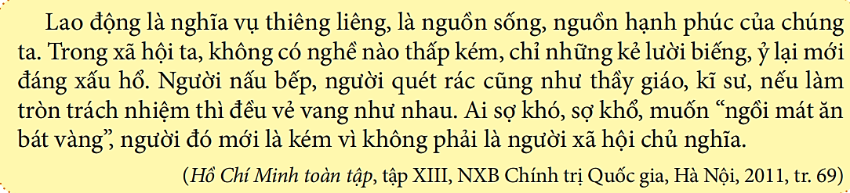
Nhiệm vụ 2: Em hãy đọc nội dung sau để xây dựng và thực hiện bài thuyết trình trước lớp về vị trí, tầm quan trọng
của lao động trong cuộc sống.

Slide 20


Nhiệm vụ 3: Em hãy đọc trường hợp sau và trả lời câu hỏi
Chị H kí hợp đồng làm công nhân khai thác đá ở một tỉnh miền núi, dù biết đây là công việc nặng nhọc với phụ nữ. Khi đến công trường khai thác đá, nhận thấy công việc không đúng như khi giao kết hợp đồng, địa điểm làm việc không đảm bảo điều kiện làm việc, thậm chí còn có thể nguy hiểm đến tính mạng và sức khoẻ nên chị H đã từ chối làm việc. Chủ doanh nghiệp khai thác đá nói chị đã tự nguyện kí hợp đồng do vậy, chị phải làm, không được từ chối công việc.
– Theo em, chủ doanh nghiệp trong trường hợp này có đang thực hiện quyền và nghĩa vụ của doanh nghiệp sử dụng lao động không?
– Theo quy định của Bộ luật Lao động năm 2019, chị H có quyền từ chối làm việc không? Vì sao?

Slide 21

Nhiệm vụ 4: Theo em, trong các trường hợp dưới đây, đâu là nghĩa vụ của người lao động? Vì sao?
a. Anh A thực hiện hợp đồng lao động và thoả ước lao động với Công ti M.
b. Chị B là nhân viên văn phòng tại Công ti D, chị luôn chấp hành kỉ luật lao động tại cơ quan.
c. Chị K tham gia đóng bảo hiểm xã hội, bảo hiểm y tế, bảo hiểm thất nghiệp theo quy định của pháp luật.
d. Chú T tham gia thành lập tổ chức đại diện để bảo vệ quyền và lợi ích hợp pháp của người sử dụng lao động trong quan hệ lao động.
e. Giám đốc Công ti X kí quyết định khen thưởng đối với chị H vì có nhiều thành tích trong lao động.

Slide 22

Nhiệm vụ 5: Em hãy cho biết hành vi nào vi phạm pháp luật lao động trong các trường hợp sau. Vì sao?
a) Thuê trẻ em 14 tuổi làm thợ may công nghiệp.
b) Không sử dụng, trang bị bảo hộ lao động khi làm việc.
c) Người sử dụng lao động đơn phương chấm dứt hợp đồng với người lao động.
d) Nghỉ việc dài ngày không có lí do.
e) Không trả đủ tiền công theo thoả thuận.
g) Tự ý đuổi việc người lao động khi chưa hết hạn hợp đồng.

Slide 23
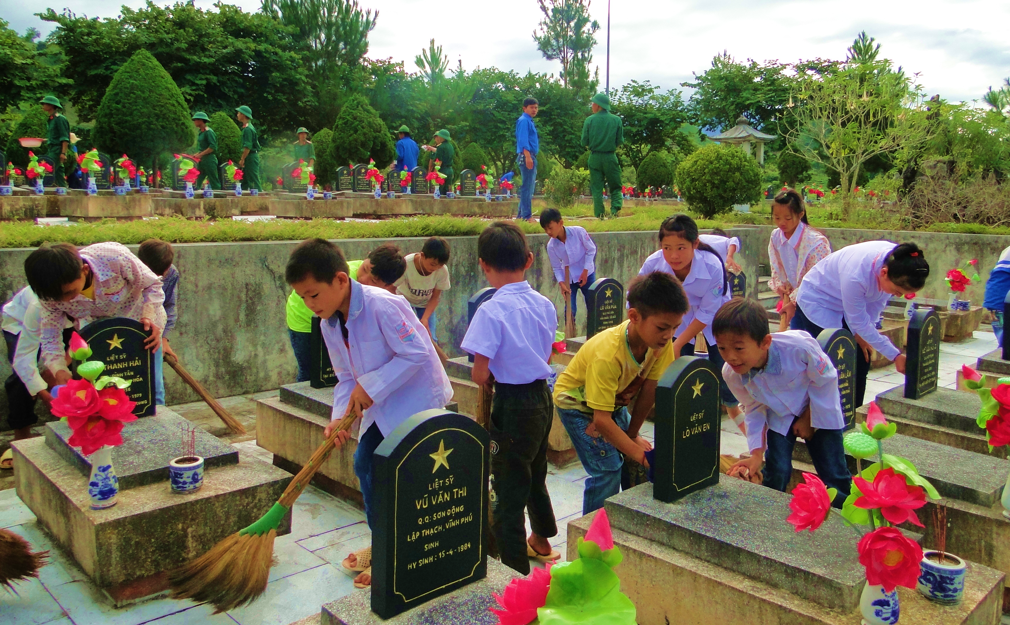
Nhiệm vụ 6: Em hãy đọc trường hợp sau và trả lời câu hỏi:
– Nếu là học sinh Trường Trung học cơ sở M, em sẽ chủ động tham gia hoạt động này như thế nào? Vì sao?
– Vì sao học sinh Trường Trung học cơ sở M lại tích cực, tham gia hoạt động lao động cộng đồng của nhà trường?
Hướng tới kỉ niệm ngày Thương binh liệt sĩ, Trường Trung học cơ sở M tổ chức hoạt động dọn dẹp, vệ sinh Nghĩa trang liệt sĩ xã K. Đây là một trong những hoạt động thường niên của nhà trường tạo điều kiện cho học sinh trải nghiệm lao động ở trường, lớp và cộng đồng nhằm thể hiện đạo lí “uống nước nhớ nguồn”, lòng biết ơn sâu sắc đối với các liệt sĩ đã hi sinh vì độc lập, tự do của dân tộc. Hoạt động này đã thu hút được nhiều học sinh tham gia với thái độ tích cực, chủ động.

Slide 24


Nhiệm vụ 7. Em hãy lập một hợp đồng lao động có nội dung đơn giản theo quy định của pháp luật.

Slide 25

Hoạt động 4
VẬN DỤNG

Slide 26



Nhiệm vụ
1. Hãy viết đoạn văn ngắn (khoảng 100 chữ) thể hiện suy nghĩ của em về vai trò của lao động đối với học sinh nói riêng và đời sống con người nói chung.
2. Em hãy xây dựng kế hoạch để thực hiện lao động ở gia đình, trường, lớp, cộng đồng nhằm góp phần thực hiện tốt quyền và nghĩa vụ lao động của công dân.

Slide 27

Tạm biệt và chúc các em học tốt!

